Slide 1
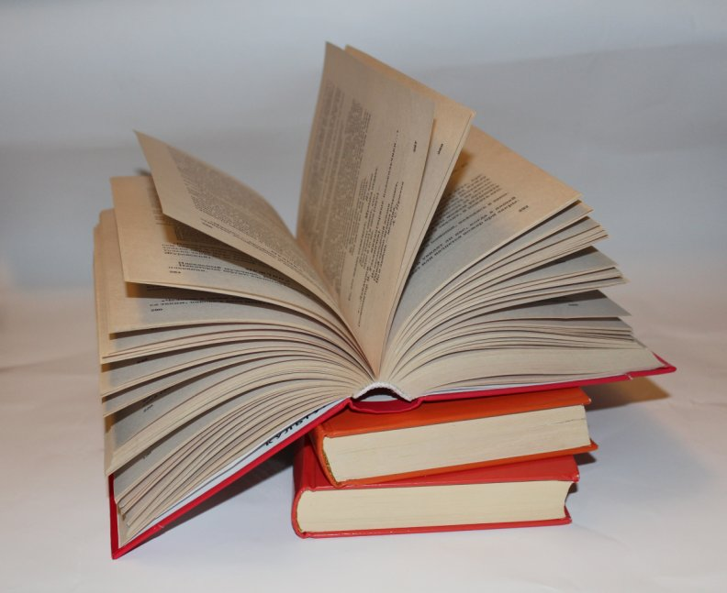
DEUTSCH
8.
Klasse
THEMA DER STUNDE:
„Bücher kann man lesen“

Slide 2
Plan der Stunde:
Wiederholung
Fakten über Bücher
Ein Gedicht über ein Buch
Übungen
Selbständige Arbeit

Slide 3
Wiederholung:
Was ist falsch?
1. Schiller, Goethe, Mozart, Heine.
2. A. Nawai, A.Kodiri, A.Temur, Sulfija.
3. Mozart, A.Kodiri, H. Hesse, J.W. Goethe.
4. A.Nawai, Sulfija, Bobur, S.Bach.

Slide 4
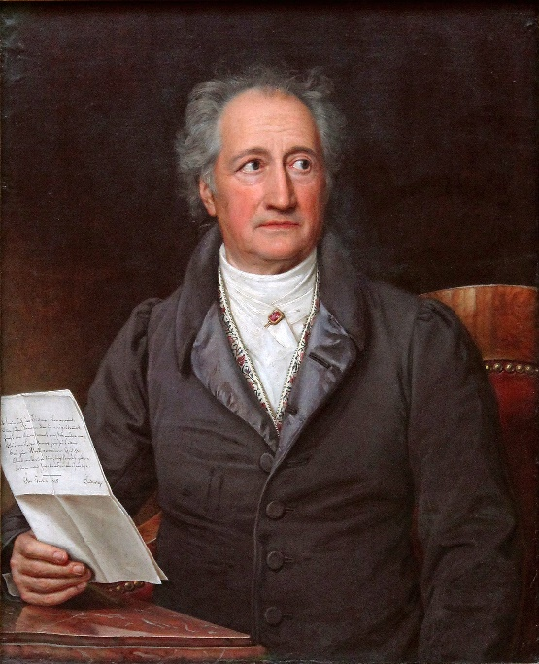
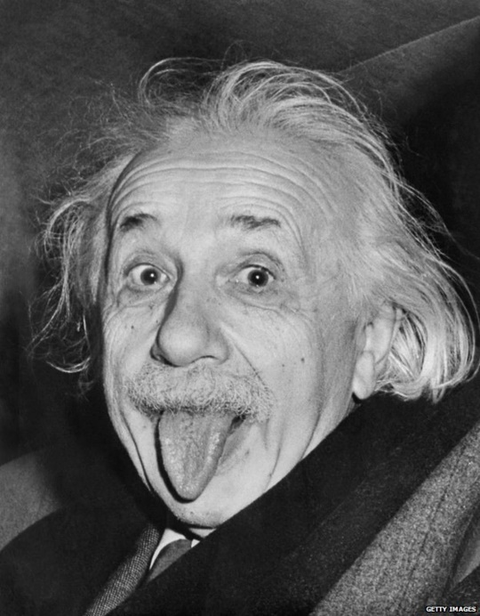
Wiederholung:
Welches Bild passt nicht zur Reihe?

Slide 5
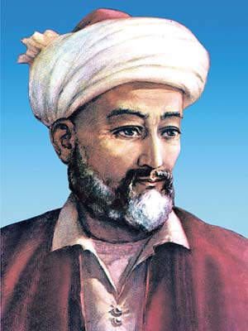
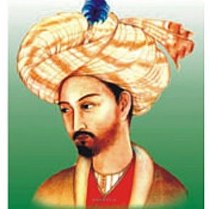
Wiederholung:
Welches Bild passt nicht zur Reihe?

Slide 6
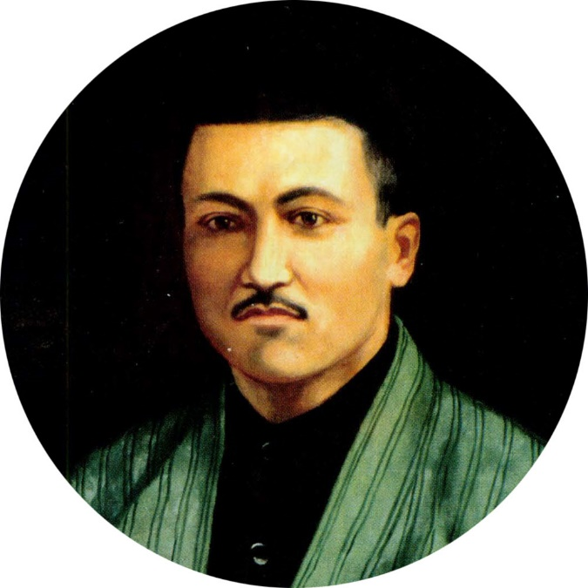
Wiederholung:
Welches Bild passt nicht zur Reihe?

Slide 7
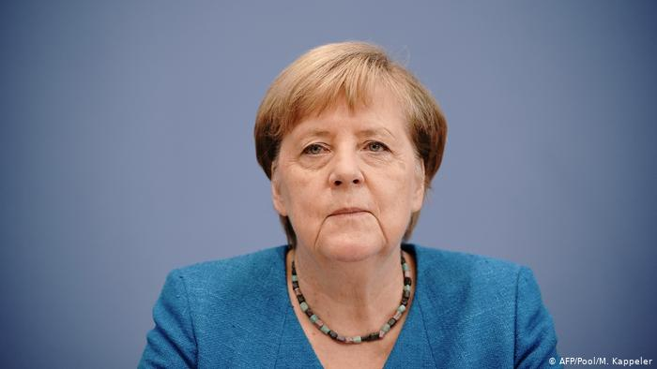
Wiederholung:
Welches Bild passt nicht zur Reihe?

Slide 8
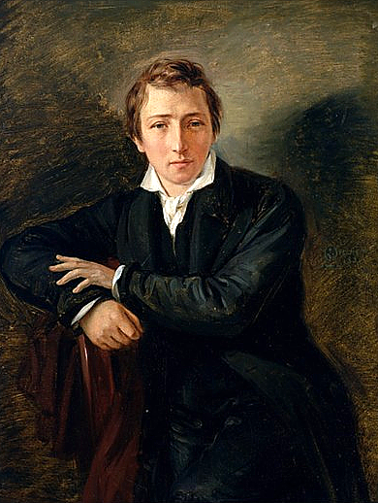
Wiederholung:
Welches Bild passt nicht zur Reihe?

Slide 9
Die Bücher
Die ersten Bücher schufen die Ägypter vor 4500 Jahren. Sie schrieben auf Papyrusrollen.
Die Bücher, so wie wir sie kennen, erfanden die Römer. Dabei verwendeten sie besonders behandelte Tierhäute, Pergament genannt, für die Buchseiten.

Slide 10
Wie kann das Buch sein?
aktuell
alt
lesen
informativ
Ein Buch
modern
kaufen
spannend
leihen
interessant

Slide 11
Bücher kann man …
mitnehmen
essen
anziehen
lesen
durchblättern
schreiben
fliegen
finden
Bücher kann man lesen
Man kann – mumkin
Kitoblarni o‘qish mumkin.
Kitoblarni yozish mumkin.
Kitoblarni varaqlash mumkin.
Kitoblarni birga olib yurish mumkin.
Kitoblarni topish mumkin .
Bücher kann man schreiben
Bücher kann man durchblättern
Bücher kann man mitnehmen
Bücher kann man finden

Slide 12
Hörverstehen:
S.15 Üb.3
Ein Buch und ein Kind unterhalten sie sich.
Ergänzen sie was Buch sagt.

Slide 13
Hörverstehen:
Bücher kann man lesen ,
Bücher kann man angucken ,
Bücher kann man mitnehmen
auf eine große, große Reise.
Keine schlechte Idee!
Mmmmm!
Hör bloß auf!
Ich glaub, du spinnst!
Oh, sehr schön!

Slide 14
Hörverstehen:
Bücher kann man immer wieder lesen,
Bücher kann man gemütlich durchblättern ,
Bücher kann man einpacken
und überall mit hinnehmen .
Keine schlechte Idee!
Mmmmm!
Hör bloß auf!
Ich glaub, du spinnst!
Oh, sehr schön!

Slide 15
Hörverstehen:
Keine schlechte Idee!
Bücher kann man schön finden ,
Bücher kann man schrecklich schön finden ,
Bücher kann man eigentlich
richtig lieb haben .
Mmmmm!
Hör bloß auf!
Ich glaub, du spinnst!
Oh, sehr schön!

Slide 16
Hörverstehen:
Bücher kann man streicheln ,
Bücher kann man anknabbern .
Keine schlechte Idee!
Mmmmm!
Hör bloß auf!
Ich glaub, du spinnst!
Oh, sehr schön!

Slide 17
Hörverstehen:
Keine schlechte Idee!
Bücher kann man
im hohen Bogen in die Ecke schmeißen .
Verzeihung!
Mmmmm!
Hör bloß auf!
Ich glaub, du spinnst!
Oh, sehr schön!

Slide 18
Selbständige Arbeit:

Slide 19
Ende der Stunde
Unsere Stunde ist zu Ende.
Danke für Aufmerksamkeit!
Auf Wiedersehen!

